Slide 1
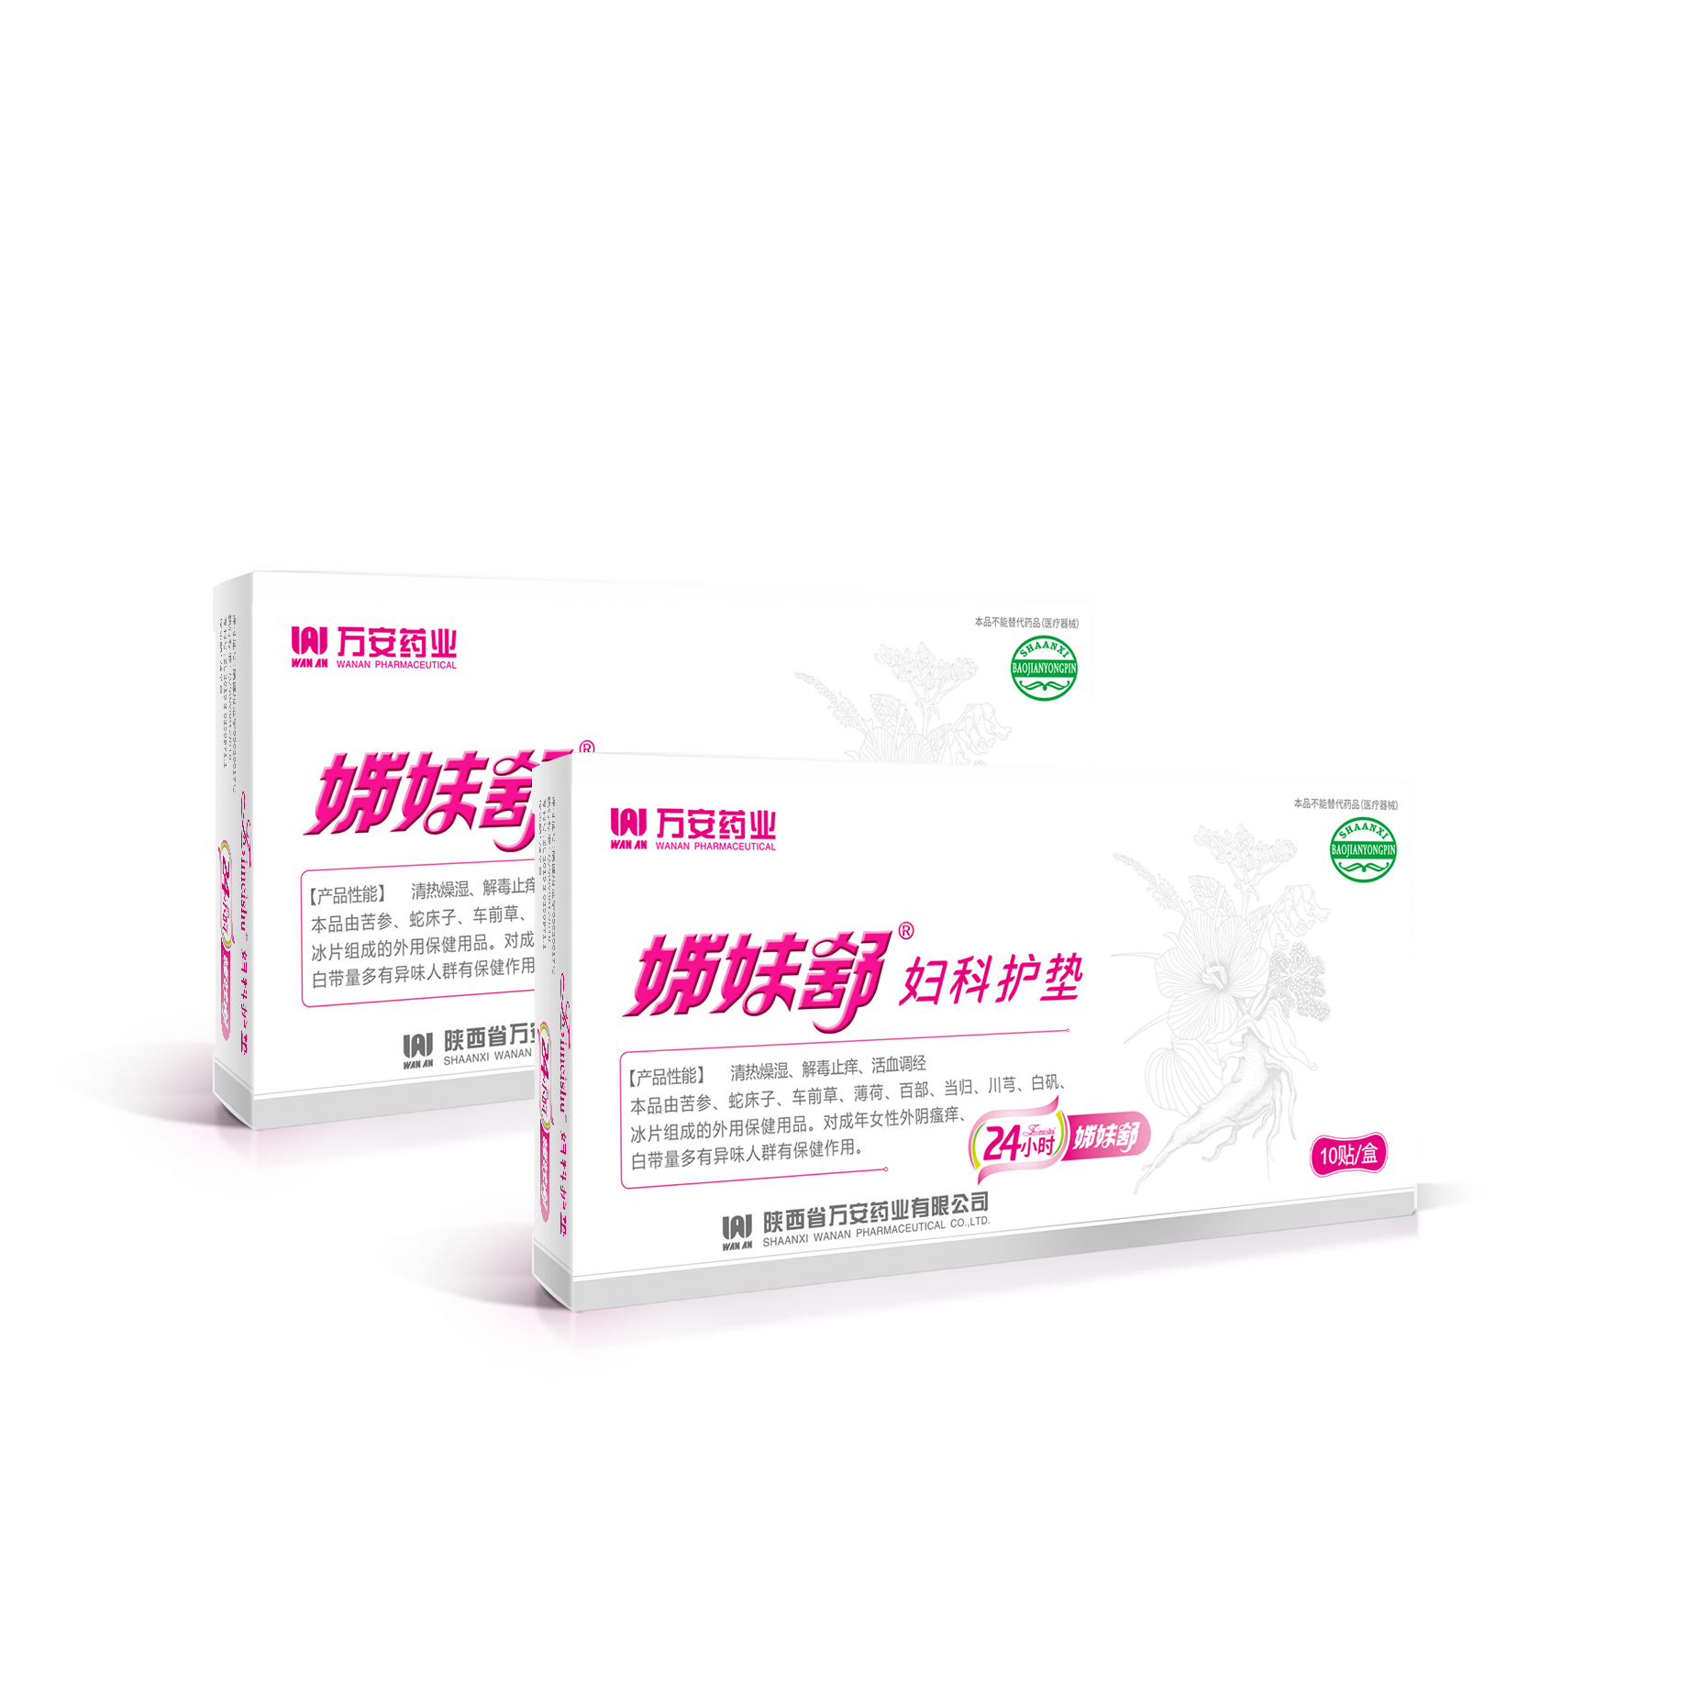
姊妹舒
妇科护垫

Slide 2
1
第一章：企业简介
2
第二章：女性的烦恼
目
录
3
第三章：姊妹舒产品介绍
4
第四章：姊妹舒适用范围及疗程
5
第五章：姊妹舒妇科生理护理

Slide 3
01-企业简介

Slide 4
01-企业简介
陕西省万安药业有限公司集科研、生产、销售、公益服务为一体。产品远销欧洲、美洲、东南亚、中东、南非等全球30多个国家和地区。
公司科技实力雄厚，拥有一批德高望重的著名医药专家和年轻有为的医学博士、硕士等专业人才。以中医为基础，运用现代中药制剂技术，结合生理解剖学、药理学、免疫学、微循环学等九大学科，成功开发研制出了新一代高科技妇科产品“姊妹舒”妇科护垫。产品具有剂型新颖、使用安全、昼夜持续有效、起效迅速、方便卫生、清爽舒适等特点，多次在国内外评比中获得殊荣，填补了国际现代女性生理护理品的空白，开创了妇科防治时代的新纪元。产品一经上市受到了广大女性的青睐！

Slide 5
01-企业简介
Ⅰ
企业
宗旨
为了亿万妇女的健康和中国经济的腾飞而努力奉献
企业
精神
Ⅲ
团 结 敬 业 精益求精
以人为本 执事以信 享受生活 追求完美
Ⅳ
企业
理念

Slide 6
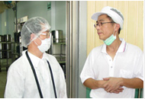
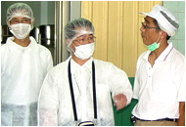
01-企业简介
公司科技实力雄厚，拥有一批德高望重的著名医药专家和年轻有为的医学博士、硕士等专业人才。“万安人”以严谨的科学态度， 在继承祖国传统医学理论的基础上，吸收现代医学的最新科研成果，开发研制成功了新一代高科技妇科产品"姊妹舒"。

Slide 7
01-企业简介
公司荣誉
产品一经上市，深受广大妇女的欢迎。
1993年通过英联邦药检；
1994年12月及1995年3月分别荣获中国妇女儿童“喜爱产品”称号；
1997年被陕西省科委批准为省科技示范企业；
1998年被国家科委批准为“国家级星火计划项目”；
2000年7月被西安市消费者协会评为2000年度消费者信得过单位；
2000 获第九届中国专利新技术新产品博览会金奖；
2003 中国医药采购资质合格供应单位。
2004 中国诚信企业示范单位。
2005 获得中国行业龙头品牌称号 获得ISO9000质量认证
2006 银离子妇科医用垫获得国家专利并获得国家科技成果进步二等奖
2007 获得国家医疗器械类产品认证
2009 公益时报、工人日报对万安开展的公益活动展开了全面的报道，并得到全总的工作认可。
2009 万安被多家媒体报道，名列年度十大公益营销事件之一。
2009 万安当年荣登金蜜蜂企业社会责任中国榜。
2010 产品荣登国家专用女职工劳动保护专用品。

Slide 8
01-企业简介
万安药业公益活动历程
1998年~到1999年活动在陕西起步、试点、运作完善
2000年全国总工会对我公司进行多次考察.
(1)生产及产品考察;
(2)企业实力考察;
(3)在陕西、四川等地进行调研讲座反应;
(4)在全总机关及有关国家机关安排讲座进行考察。
2001年4月18日全总下发2001(工女字)7号文件。号召在全国开展女职工保健知识讲座，各省市积极相应全总号召。对讲座进行全面部署，当年仅北京地区就开展讲座333次,受益女职工15265人。
我公司从一九九八年以来，在全总及各省市工会的大力配合下，
共在全国开展讲座112167场次，受益人群五百余万，
讲座覆盖全国三十一个省、自治区、直辖市，
全国共有264个地级市，15个地区，25个自治州，三个盟，803个市辖区，362个县级市，1253个县（旗）开展了讲座活动。
讲座涉及全国37080个企、事业，机关单位。讲座受到各级工会的赞誉和广大女职工的热烈欢迎。
公司共花费上亿资金投入在公益讲座中。

Slide 9
02-女性的烦恼

Slide 10
02-女性的烦恼
女性进入青春期后，随着月经来潮、白带分泌，一些不舒服的感觉也随之而来，阴部不清爽、瘙痒几乎成了每个女性的难言之隐。尤其在经期前后，阴道分泌物增多，女性习惯使用卫生护垫，但不洁卫生用品的使用，使阴部极易受到妇科致病菌的侵袭，引发妇科病。
此外，现代女性日常喜欢穿展示曲线美的塑身衣、紧身内裤。这类裤子紧裆包臀，面料为化纤织物又密不透气，阴道分泌物和汗液不易散发，使阴部的温度和湿度增高，又闷又热的环境成了病菌的温床。私密处难受的感觉使得女性每日进行阴部冲洗，以为“越洗越干净”，其实由于护理中的不良习惯(经常性的冲洗、药液清洗等)，已破坏了阴道生理平衡，使其抑菌、抗菌能力降低，失去天然屏障的作用，致病菌乘虚而入，引发妇科病。不舒服的症状反复出现，对女性的身体、精神、家庭、事业造成严重影响。

Slide 11
02-女性的烦恼
妇科病发病原因
据世界卫生组织（WHO）对全球妇女健康状态的调查研究表明：
妇科疾病发病率已达65%以上，而育龄女性的发病率超过70%。全球每年新增生殖、泌尿系统感染类疾病的发病人数达3.33亿人次。
妇科疾病的防治刻不容缓！
原因：
四期生理周期：经期、孕期、产期和更年期
个人卫生：不良的卫生习惯
生活工作压力大：生气焦虑烦躁熬夜生活不规律
手术：
不洁性行为：上取环、人流、分娩
缺乏运动：以车代步、久坐

Slide 12
02-女性的烦恼
妇科病传统治疗方法的缺陷
口服药：胃粘膜受损、破坏阴道的酸碱平衡
洗液：时间短，治标不治本，破坏阴道平衡
栓剂：黏膜受损，容易交叉感染，时间短
心理因素与妇科疾病互为因果
妇科病造成沉重的心理压力
反复的炎症——痛苦、自闭、拒绝婚姻
长期的不愈的炎症——恐惧癌变、内心焦虑
不孕症——长期抑郁导致婚姻裂变
妇科癌症——认知改变、发生过激行为甚至自杀
医疗费用沉重——情绪消极、固执、偏见

Slide 13
02-女性的烦恼
传统妇科护疗品的局限
传统妇科护疗产品都存在自身的局限性，预防、护理调节和治疗三重功能不能同时完成，使用时存在如下弊端：
破坏阴道内生理平衡
使用时受诸多因素限制，不方便，还易引起交叉感染
条件所限，导致白天成为护疗“空白期”
给药途径不同，造成起效慢
某些剂型药物使用后，在体内溶解，
一部分排岀体外，污染内裤

Slide 14
02-女性的烦恼
对于比较常见的妇科疾病中常见的多发病，目前医药市场只有治疗的药物。西医主要以抗生素及性激素进行治疗,使用的药物不外乎片剂、栓剂和洗剂，但均有着不同程度的缺陷和副作用。片剂、栓剂的药液外流，洗剂局部停留时间短暂，使药物的利用率大大降低，影响疗效。同时各种药物要先通过胃肠吸收及肝脏解毒再输送到病灶部位，既麻烦，见效又慢。口服药对胃肠黏膜及肝脏、肾脏的损害很大，疗效慢而且经常反复发作很难治愈。姊妹舒妇科护垫配合联合治疗或单独使用具有以下优势：
★疗效快，粘膜透皮吸收，5秒起效
★随身携带，便捷、时尚
★天然、持效
★安全健康无毒副作

Slide 15
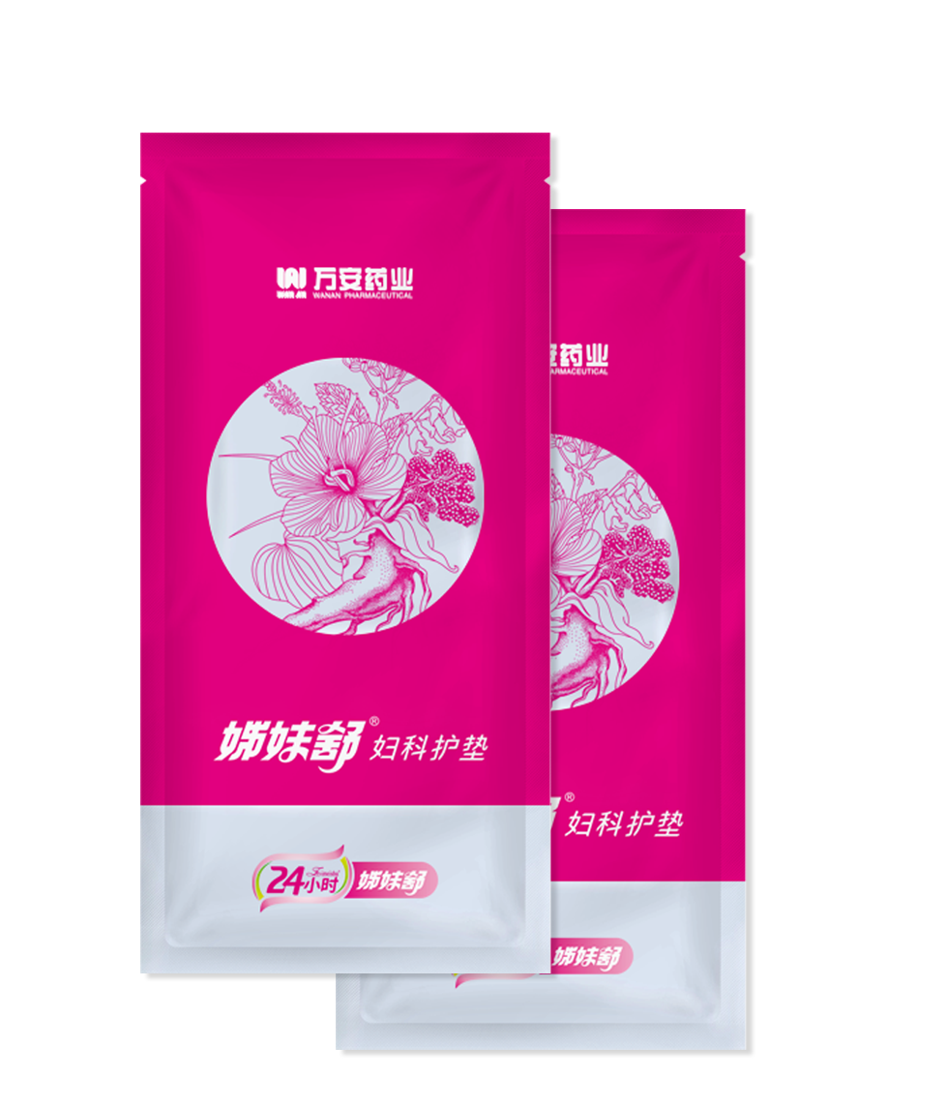
03-姊妹舒产品介绍
高新生物科技产品，微湿薄型药贴，呈淡黄色——姊妹舒•妇科护垫（万安药业30年专注防治、养护女性生殖健康领域研发，填补预防妇科病及女性日常保健护理用品的空白）荣获国家发明专利。

Slide 16
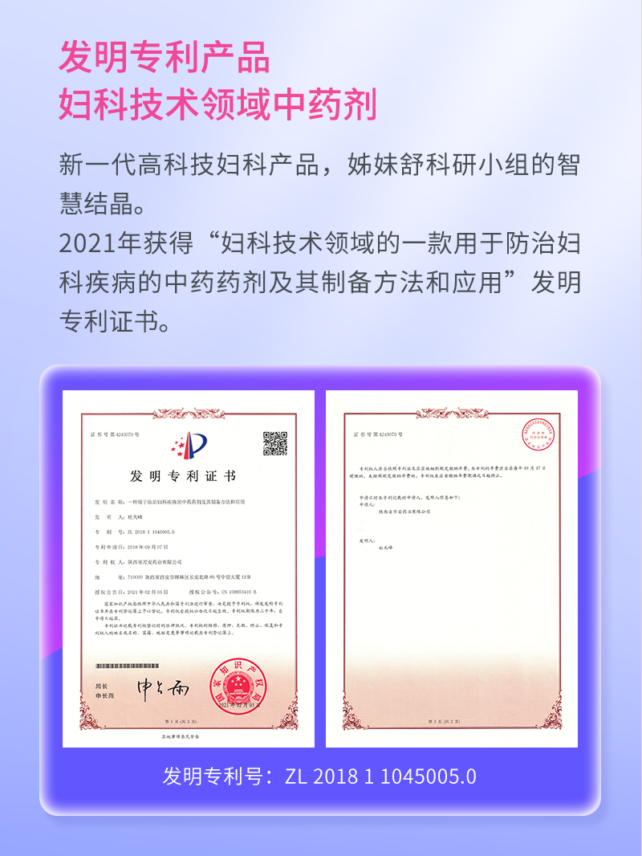
03-姊妹舒产品介绍
24小时全周期关爱女性生殖生理健康----- 未病先防是保健 已病防变是关键 “姊妹舒”妇科护垫，是女性防治妇科疾病护理用品的换代产品。采用现代高科技医疗用品生产新技术、新工艺，针对女性生理结构特点、妇科病的病理特点，优选中药萃取精华，由陕西中医药大学及第四军医大学药学、 基础医学与临床医学专家经过长达数十年的研究开发而成的独家“专精特新”的新一代高科技妇科专利产品。微湿药剂与女性外阴生态环境相一致，是女性的“第二张面膜”，使用便捷、舒适、时尚，便于阴道、子宫粘膜吸收，达到年轻、紧致、安全、健康、高效防治妇科病的目的。使女性全周期24小时年轻、紧致、安全、健康！

Slide 17
03-姊妹舒产品介绍
38味名贵中药萃取物：
当归、桂枝、红花、乳香、没药、苦参、土茯苓、木香、黄柏、菟丝子、蛇床子、女贞子、麝香、冰片等。能起到杀菌止痒、活血化瘀、调理内分泌，改善卵巢功能，激活卵细胞，软化宫颈，延缓女性生殖器官的衰退，提高女性自身的防病、抗病能力，无损伤性的防治妇科疾病。同时还能安全高效地消除生殖系统的各种不适，提高性生活质量，调理月经，淡化色斑，改善气色，提高睡眠质量，让广大女性由内而外的健康、年轻。
《黄帝内经》中记载：“女性之美，源于胞中”。“胞”指生殖系统。
女人如花，生殖如根，女人的外在美丽，源自于对内在生殖系统的悉心养护，私密抗衰，令女性之美，由内及外，焕发光彩。

Slide 18
03-姊妹舒产品介绍
中药汉方、草本配方。
萃取苦参、蛇床子、当归、川芎、百部、薄荷、白矾、冰片、银离子等38味中药活性生物碱，弱酸配方不伤及阴粘膜有益菌、平衡PH值。
成分
产品
性能
清热燥湿，解毒止痒，活血调经
滋润清爽、杀虫止痒、燥湿收涩清热解毒、调经止带、调理冲任。
六大
功效
消炎止痒除异味、杀菌抗病毒、调理内分泌、补益气血、活血调经、抗卵巢早衰，滋润外阴。

Slide 19
03-姊妹舒产品介绍
治疗
阴瘙痒、湿疹，白带异常、异味，
月经不调，痛经，阴道炎，宫颈炎，盆腔炎，附件炎等
养护
预防性传播疾病，防止产后、人流术后感染保宫护宫、
盆底修复，经期前三后四保养护理，防止妇科病的发生
调理
调理内分泌，平衡阴道内ph值、平衡菌群；
养巢
补益气血、增强卵巢营养，加速内分泌激素分泌，
提高生殖器官免疫功能，延 缓生殖器官衰老、皮肤光泽有弹性。

Slide 20
03-姊妹舒产品介绍
剂型优势：
️中药萃取、微湿药剂 、阴道子宫黏膜吸收，给药迅速，起效快，生物利用度高；
与妇科治疗剂型（口服、栓剂、凝胶、洗液）联合用药，丰富产品结构，强化治疗效果；患者使用便捷不受时间、空间影响;
可快速缓解妇科炎症、血症、内分泌紊乱、卵巢早衰等病症引起的瘙痒、异味白带异常、异味等不适症状的便携治疗首选剂型；
️
可用于预防、保养、调理、生殖抗衰，填补妇科病预防用药市场的产品空白。24小时、全周期防护女性生殖生理健康。

Slide 21
03-姊妹舒产品介绍
起效快,5秒起效
采用现代中药萃取技术，萃取中药活性生物碱通过外阴、子粘膜吸收，消炎、杀菌、止痒除异味，不破坏阴道内PH值平衡，对阴部皮肤、粘膜无刺激，无损伤。
无损伤性护疗
萃取中药活性生物碱，以竹纤维为载体，通过“外阴子宫粘膜吸收给药”，不但能够清除阴道内致病菌，更将致病菌阻隔在私密处之外，使阴部每时每刻保持清爽洁净，使致病菌无机可乘。
使用方便清洁卫生
使用传统妇科外用剂型治疗时，会出现治疗的空白期。使用姊妺舒轻松实现24小时持续护疗。白天阴道受感染的机率比夜间高，如果仅在夜间给药治疗，则会延长病期，降低治愈率，病情易反复故只有24小时持续护疗才能取得更好的疗效。
清爽舒适
医用垫外形，舒柔相贴，清爽、舒适、滋润，满足现代时尚女性的生殖生理需求。
持续不断24小时护疗消除了传统治疗的空白期“姊妹舒″通过外阴子宫粘膜吸收给药，利用率高、给药快，对肝肾无损伤,24小时维持阴道微生态环境的平衡。

Slide 22
03-姊妹舒产品介绍
【使用小贴士】 每天3贴，24小时关爱女性生殖生理全周期健康（经期可贴于卫生巾表层），一个月经周期是一疗程
1、穿着微紧身深色内裤，紧贴外阴使用；
2、使用前清洗双手后，撕开独立包装，取出一片使用；
3、早上1贴、下午1贴，每片使用时间2--3小时；晚上清洗外阴部使用1贴可第二天清晨去掉。
【适应范围】
本品为外用保健品。对成年女性外阴瘙痒，白带量多有异味人群有保健作用。
【使用场景】
上班久坐、出差旅行、游泳后、使用碱性沐浴露后、夫妻性生活后；
经期前后、产后、人流术后、各种妇科器械进入性检查后；
自我保养意识强的女性。
产后，更年期有盆底功能障碍（打喷嚏等压力性漏尿、尿失禁，性冷淡，宫颈、阴道壁脱垂）的辅助性治疗！

Slide 23
04-姊妹舒适用范围及疗程

Slide 24
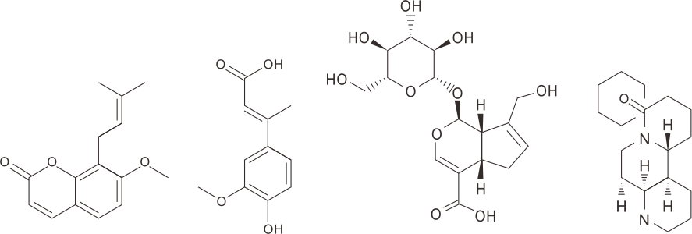
04-姊妹舒适用范围及疗程
“姊妹舒”是一款全周期24小时养护女性生殖生理健康的中药现代化产品。可解决女性“五期”生殖系统健康问题，适用不同年龄段女性的生殖健康问题，中华总工会女职工委员会推荐“姊妹舒”是预防治疗妇科病，降低妇科发病率的高科技妇科产品，解决女性在工作中因生理特点造成的特殊困难，满足现代女性心理和生理需求的完美私护用品。
妇科病特点是好治疗、难预防、易反复发作。国际妇产科学者一致强调：在治疗各种阴道炎，选用针对性药物时要十分注重阴道微生态内环境的恢复，才能达到理想疗效。“姊妺舒”引流排毒、修复损伤、促进阴道壁细胞新陈代谢，促使微生态内环境迅速恢复。

Slide 25
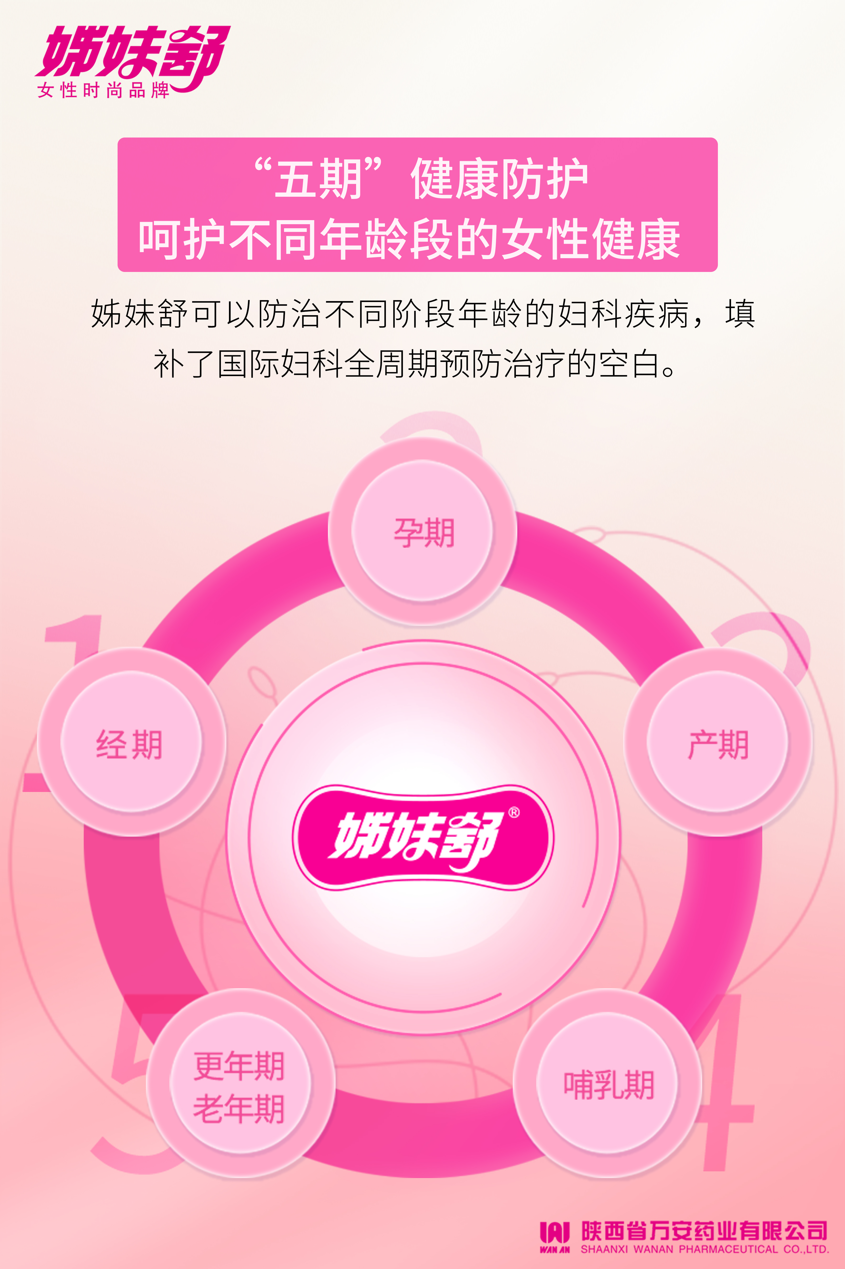
04-姊妹舒适用范围及疗程
【“姊妹舒”妇科护垫的针对女性“五期”保护】
“姊妹舒”妇科护垫是一款24小时全周期养护女性生殖生理健康的中药现代化生物制剂。解决女性生殖系统在“五期”的健康和免疫功能问题，适用于不同年龄段女性的生殖系统健康问题，中华总工会女职工委员会推荐“姊妹舒”是预防、治疗妇科病，降低妇科病发病率的高科技新型生物制剂，解决女性在生活、工作中因生理特点造成的特殊困难，满足现代女性心理和生理需求的全周期生殖系统保养护理用品的空白。

Slide 26
04-姊妹舒适用范围及疗程
1、经期保护：月经前三天后四天，使用姊妹舒可以降低妇科发病率。对月经不调、痛经、内分泌失调有调理作用。
2、孕期调理：孕前三个月，使用姊妹舒护垫，恢复阴道内微生态环境、平衡PH值达到优生优育的目的。

Slide 27
04-姊妹舒适用范围及疗程
3.产期养护：“姊妹舒”填补了女性产后盆底功能修复领域产品的空白。产后56天内使用，可快速修复由于分娩造成产道损伤、预防感染；激活会阴经络穴位；有利于子宫恢复并排出毒素垃圾，生殖系统正常功能得以很快恢复。 女性产后都会遇到一个尴尬的问题，那就是漏尿，咳嗽，打喷嚏就会有尿液漏出，非常尴尬，漏尿现在又被称为“社交癌”，造成这些现象的原因是盆底肌松弛造成的。姊妹舒妇科护垫中含有当归、土茯苓等成份，具有活血化淤的功效，能有效加强盆底血液循环，祛腐生肌，从而达到辅助治疗盆底功能障碍的效果。对预防产后尿失禁，阴道松弛、子宫脱落、痔疮、增强泌尿生殖系统免疫能力，有着显著的效果。使用方法：取姊妹舒妇科护垫一片贴于底裤正中，用于保持盆底肌血液循环顺畅，维持健康微环境。非经期使用。若能配合物理训练，效果更佳。

Slide 28
04-姊妹舒适用范围及疗程
4、哺乳期关爱：使用“姊妹舒”不会影响婴儿哺乳安全，其中药活性生物碱通过阴道粘膜吸收，达到补益气血，调理内分泌，滋养卵巢，平衡激素对于哺乳期女性的乳腺也有很好的保健作用。
5、更年期和更后期关怀（老年期）：随着雌激素快速下降、紊乱，生殖系统免疫功能出现不同程度的下降，盆地功能障碍症状表现的越发明显，“姊妹舒”活性生物碱能快速、持效直达病灶部位，反复发作老年阴道炎带来的各种瘙痒、异味、干涩得以治疗，对盆底肌功能障碍，也是完美的辅助修复治疗用品。

Slide 29
04-姊妹舒适用范围及疗程
适应症 | 症状 | 发病原因 | 疗程
外阴炎 | 外阴皮肤瘙痒、疼痛或烧灼感，于活动、性交、排尿时加重。 | 外阴不干净、阴道分泌物增多，或月经垫、尿瘘患者的尿液等种种刺激。 | 1-2
痛经月 经不调 | 行经期出现腹痛、腰酸、下腹坠胀或其它不适，经期时间过长或过短。 | 分为原发性和继发性两种。 | 2-3
滴虫性 阴道炎 | 白带多、呈灰黄、稀薄脓性、味臭外阴瘙痒、灼热性交痛等 | 通过性交、粪便直接传染。被传染的浴巾、浴盆、游泳池、衣物、器械间接传染 | 1-2
霉菌性 阴道炎 | 白带多，呈白色粘稠，豆渣样或乳凝状，外阴瘙痒，泌尿道刺激症状等 | 白色念珠菌所致长期应用广谱抗生素，消耗性疾病缺乏维生素B等 | 1-2
细菌性 阴道炎 | 偶有轻度瘙痒及刺激感，阴道排液增多，伴有种鱼腥样的气味性交后气味特重 | 属一种混合性细菌感染。可经性行为传染 | 1-2
老年性 阴道炎 | 白带多，呈黄水状，重者呈脓性，外阴瘙痒，灼痛。 | 妇女绝经后，手术切除双侧卵巢或行盆腔放射治疗后 | 1-2
过敏性 阴道炎 | 白带量多，瘙痒症状在月经前后较为严重 | 不洁的卫生巾，卫生纸、内裤等 | 1-2
官颈糜烂 | 白带增多，腰痛，烂小腹坠痛，性交痛及痛经 | 分娩或难产手术后，抵抗力低，不洁性交刺激，发生慢性炎症 | 3-4
附件炎 | 腰酸、下坠、性交痛、或精神不振、周身不适、失眠等 | 手术后感染或妇科炎症长期导致 | 3-4
盆腔炎 | 整个盆腔各器官均发炎 | 经期同房、上环、取环、刮官、流产等 | 3-4

Slide 30
04-姊妹舒适用范围及疗程
女性生殖系统独特的半开放的生理结构是妇科疾病高发的主要原因，并且98%以上的妇科疾病为上行性感染，姊妹舒妇科药垫完全根据女性生理结构和妇科病发病机理设计研发。
给药方式：粘膜吸收给药
姊妹舒采用透皮吸收原理，针对女性生殖器官淋巴丛，神经丛、微循环网丰富，对药物吸收能力强的特点，利用高科技制药技术，提取中药有效成分，以分子形态粘膜吸收和分子态屏蔽机理，阻断病原体进入生殖器官，将已进入的病原体及时杀灭，建立生殖器官有效的屏蔽功能，由于不损伤生殖组织细胞，且具有活血化瘀功能，使生殖器官抗病能力大大增强，正常生理功能得以强化。

Slide 31
04-姊妹舒适用范围及疗程
关爱女性健康-----姊妹舒妇科护垫
作用机理
本品对外、内生殖系统的常见病具有独特药效。女性外阴对药物的吸收高于任何部位的皮肤,其原因是女性外阴包括大阴唇、阴蒂、会阴、尿道外口、前庭大腺、尿道旁腺,其中含有极其丰富的支静脉血管网络,有敏感神经丛,有伴随血管的淋巴管,微循环网致密,特别是盆腔内静脉壁薄,无静脉前瓣,这些生理解剖学特点就更有利于“姊妹舒”药物的吸收,并能使药物较长时期贮留在静脉网、微循环网内发挥药物效能,起到治疗的作用,达到内病外治的目的。阴道、子宫、输卵管、卵巢等都是双套血管供应该器官的营养与代谢,这些器官均属内生殖器,它们有性腺分泌的功能,影响生殖和第二性征,如这些器官有病理改变,“姊妹舒”即可纠正使它们功能恢复正常。
女性私密部位的生理性褶皱和温润潮湿的环境以及半开放的生理结构，极易受到各种致病菌的入侵，引起阴道干涩、瘙痒、异味、白带异常等阴部不适，以及在女性孕期、产期由于妊娠分娩对盆底肌肉和筋膜过度压力和拉伸，更年期女性激素分泌紊乱出现的盆底功能障碍（压力性尿失禁、子宫脱垂、阴道壁的脱垂、性功能障碍和慢性慢性盆腔痛）问题，严重影响到女性日常生活和工作。
姊妹舒妇科护垫根据人体工学原理（女性阴道粘膜对药物吸收强的特点）采用“粘膜吸收给药”紧贴外阴使用，中药活性碱在人体温度（36℃）作用下快速持续进入阴道粘膜，带动中药生物碱分子源源不断地输送到病患处，快速杀灭排出致病菌（大肠杆菌、金黄色葡萄球菌以及白色念珠菌等）更将致病菌阻隔在私密处之外，增速血氧供给及时修复受损粘膜组织、细胞、病灶部位。阴部异味、瘙痒、松弛、干涩、白带异常及生殖系统疾病带来的各种不适逐步缓解消失，长期使用生殖系统免疫功能得以逐步恢复！

Slide 32
05-姊妹舒妇科生理护理

Slide 33
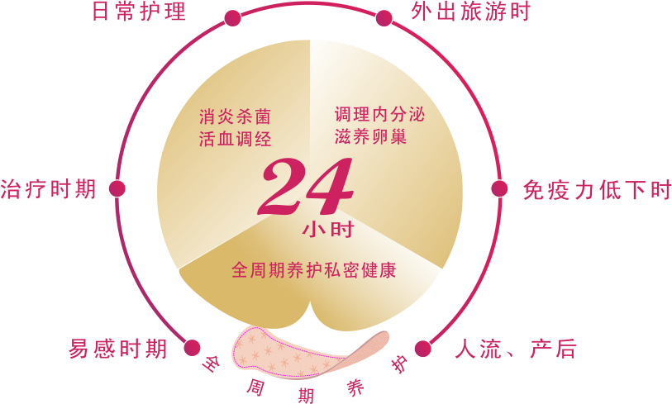
05-姊妹舒妇科生理护理
“姊妹舒”24小时全生命周期养护女性生殖生理健康

Slide 34
05-姊妹舒妇科生理护理
新一代高科技妇科产品“姊妹舒”是我公司科研人员运用中医经络学说及内病外治外病外治理论，吸收现代生理解剖学、药理学、免疫学、微循环学、生殖生理及内分泌学最新研究成果，采用现代中药制剂技术研制成功的一种独具特效的妇科新药，具有明显的止痒、镇痛、抗真菌、抗原虫、抗病毒、增强机体抗病能力的作用。且无毒性、无刺激性和过敏性，对妇科常见疾病有很显著的疗效。
妇科瘙痒、异味、白带异常患者的护理。
更年期女性的生殖护理。
青春期女性的私密护理。

Slide 35
05-姊妹舒妇科生理护理
经期前后的护理
月经前三天后四天，使用姊妹舒可以降低妇科发病率。对月经不调、痛经、内分泌失调有调理作用。
游泳后的护理
偌大的游泳池。看起来清澈见底，殊不知，许许多多的小细菌正潜伏其中，此时感染几率非常大。而如果能在游泳前后，各使用一片姊妹舒，就可以起到预防和
消灭致病菌的作用。
同房后的护理
由于不洁性生活引发女性妇科炎症的案例非常普遍，所以我们不但要注意个人及性伴侣的卫生，更要做好自身防护。房事之后，通过姊妹舒可有效杀灭致病菌，从此不必担心卫生问题而让性福大打折扣。

Slide 36
05-姊妹舒妇科生理护理
外出旅游时的护理
旅游度假是今天职业女性的时尚之选。旅途奔波，体力消耗大，免疫力下降，极易感染。而且如果是自驾游，或是远距离、多地点、长时间的旅途，更为我们的阴部护理造成诸多不便。
无法清洗时的护理
出门在外，清洗携带、使用都很不方便，吃住在公共环境，感染几率增大。而姊妹舒可以解决女性出门在外的许多不便。
注重保养生殖生理健康女性的护理
充足的睡眠，更重要的是在日常生活中做好妇科病的预防工作，而姊妹舒妇科药垫，可有效解决女性的后顾之忧。
产后、人流术后的护理
产后或流产后感染、不洁性行为使身体其他部位感染时，病菌可经血行传播，盆腔或输卵管邻近器官发生炎症时，也可以通过直接蔓延达到输卵管卵巢而引起炎症。

Slide 38
姊妹舒 月经前三天后四天， 每天一贴24小时全生命周期养护生殖生理健康。

Slide 39
渠道、政策优势
1.渠道多元化：诊所，药店，美容院，产康，母婴等渠道️
2.不受集采评价影响、不占药占比，监管范围小；
3.高品质、好服务、低门槛、市场空间大，利润丰厚；
全国招商（合作模式灵活）
合作热线：15991389134 （微信同号）

